Slide 1






Slide 2


Slide 3


Thứ tư ngày 11tháng 12 năm 2024
Toán
THU THẬP, PHÂN LOẠI, KIỂM ĐẾM

Slide 4

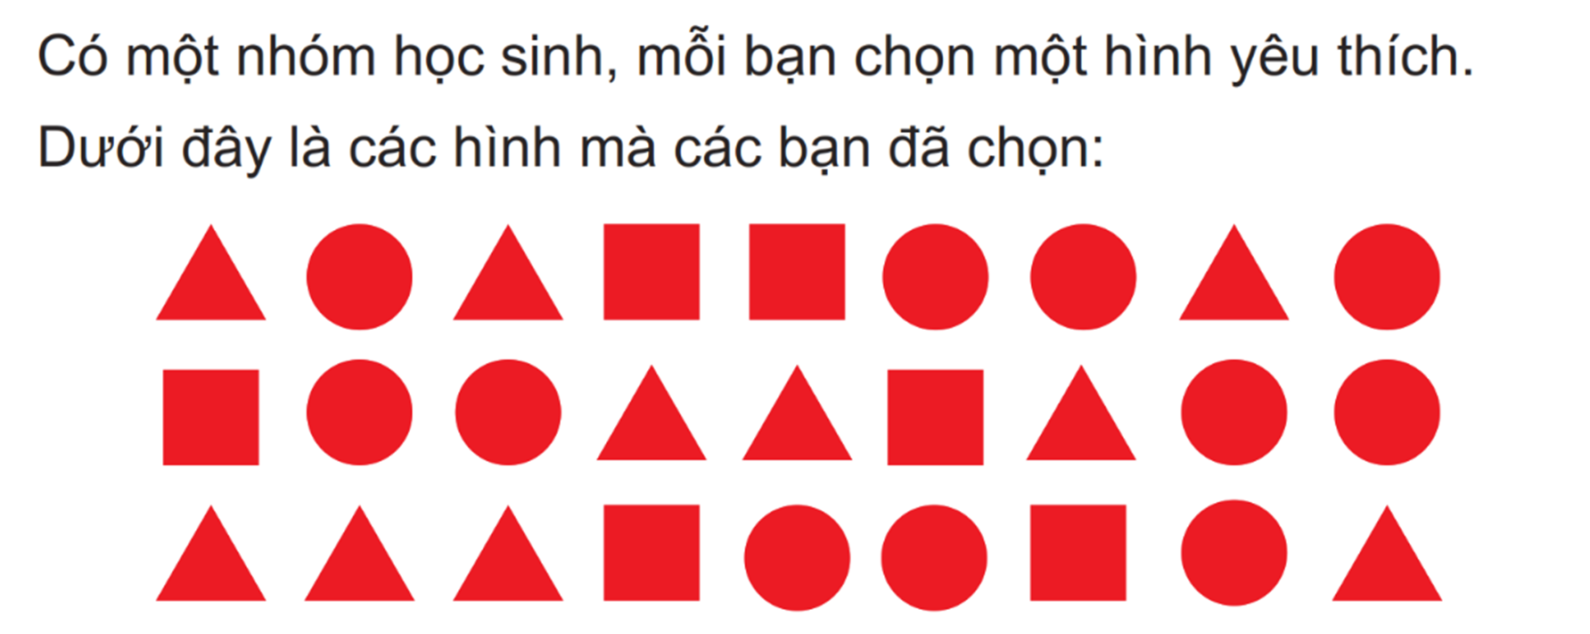
THU THẬP

Slide 5
PHÂN LOẠI
Các hình trên gồm mấy loại?
Các hình trên gồm 3 loại :
hình tròn, hình vuông, hình tam giác

Slide 6
KIỂM ĐẾM
Đếm số hình mỗi loại?
Có .....?... hình tam giác.
Có ....?.... hình tròn.
Có .....?... hình vuông.
10
11
6

Slide 7


Slide 8
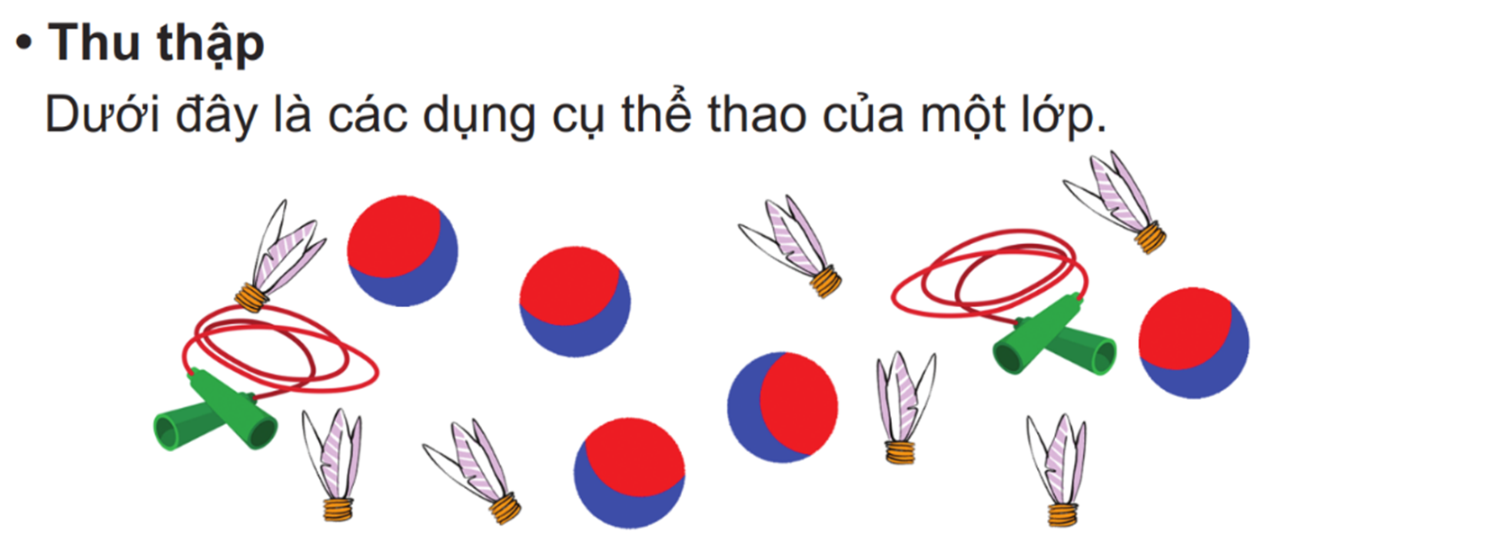
1. Thu thập, phân loại, kiểm đếm các dụng cụ thể thao của lớp

Slide 9
PHÂN LOẠI
Các dụng cụ trên gồm 3 loại :
sợi dây, quả cầu, quả bóng.
Các dụng cụ trên gồm mấy loại?
Kể tên các loại dụng cụ đó?

Slide 10
KIỂM ĐẾM
Có .....?... quả bóng.
Có ....?.... sợi dây.
Có .....?... quả cầu.
5
2
7

Slide 11


Slide 12




Thu thập, phân loại, kiểm đếm số bạn ở lớp

Slide 13


